Slide 1

Curso
LIDERAZGO AMBIENTAL
Tema
Una Lectura de la Realidad: la Crisis de la Época y la Necesidad de Liderazgo
Profesor Luis Dumani

Slide 2
OBJETIVOS:
  Reconocer la crisis social y ambiental en que nos encontramos
  Plantear las fuerzas de desintegración e integración que operan
  Ubicarnos dentro del proceso de evolución de la organización social
  Identificar la necesidad del liderazgo moral y ambiental para salir de la crisis y lograr una sociedad en avance

Slide 3
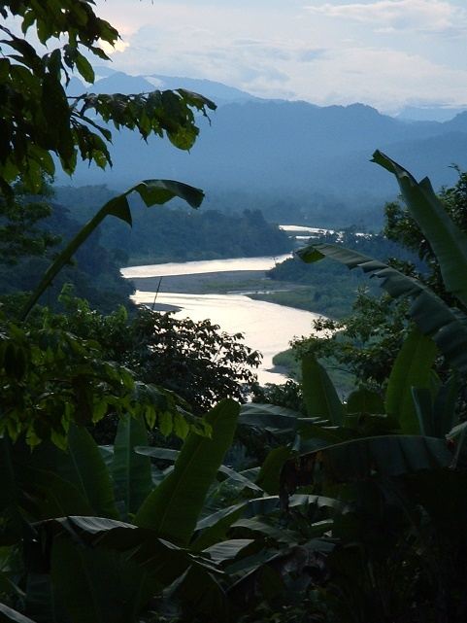
CONTENIDO
Crisis ambiental y social actual
El dilema moral en que nos encontramos
Un cambio de mentalidad necesario
Necesidad de un liderazgo moral y ambiental para lograr soluciones sostenibles

Slide 4
1. Crisis Actual
¿Cuáles son algunas características de la Crisis de nuestro tiempo?
    EFECTOS
    Extrema disparidad social.
    Niveles de Pobreza exagerada.
    Condición alarmantemente peligrosa del estado del ambiente y del cambio climático
    Tendencias no sostenibles en el uso de los recursos naturales
    Dependencia de fuentes no renovables de energía
    Inestabilidad de las estructuras sociales por falta de unidad y entendimiento.

Slide 5
Crisis
(Peligro / Oportunidad)
1.
-Pasividad
-Frustración
-Depresión
“tensión”
3.
-Cambio profundo
-Transformación
-Mejora
2.
Seudo-cambio
Cualidades necesarias:
humildad - desprendimiento - valor - justicia - amor

Slide 6
2. Dilema Moral
¿Quedar pasivo o actuar?
Concepto tradicional de una persona moral:
  Promueve una conducta pasiva de parte del individuo: la persona moral es un buen ciudadano “alguien que no le hace daño a nadie”, “no se mete con nadie”
  Genera una persona que pasa desapercibida
Moralidad Activa:
  No seguir siendo observadores pasivos de los males que afligen a la sociedad.
  Un actor social, consciente y activo en el bienestar de su comunidad
  Un individuo comprometido con la transformación individual y colectiva

Slide 7
Acción Moral
TRADICIONAL
Moral
“Perteneciente o relativo a las acciones o caracteres de las personas, desde el punto de vista de la bondad o la malicia. Ciencia que trata del bien en general.” Real Academia Española
Ética:
“Parte de la filosofía que trata de la moral y de las obligaciones el hombre”. “Conjunto de normas morales que rigen la conducta humana”. Real Academia Española
ACTIVA
Compromiso con la transformación individual.
Compromiso con la transformación social y ambiental.
Compromiso con el servicio a los demás.
Responsabilidad de buscar y aplicar la verdad

Slide 8
2. Dilema Moral
La crisis social y ambiental actual requieren de una moralidad activa para resolverla.
Es necesario cuestionar el “sentido común” imperante la “hegemonía”

Slide 9
Hegemonía según A. Gramsci (1891-1937) es: el sistema de valores, actitudes, creencias y moralidad que permea la sociedad en conjunto y que tiene el efecto de apoyar el status quo en las relaciones de poder. Es un principio organizador que esta difundido en todos los procesos de la vida diaria.
Al grado que esta conciencia prevaleciente es internalizada por la población esta forma parte de el “sentido común”. Así la filosofía, la cultura, la moralidad de las grupos que gobiernan aparecen como el orden natural de las cosas.

Slide 10
3. Cambio de Mentalidad
¿Qué es un paradigma?
  Es como el agua que el pez no puede ver porque jamás ha estado fuera de ella. No sabe que vive en ella. Nosotros al igual que el pez vivimos inmersos en una “realidad” que damos por supuesta, sin tener claro que no es la “realidad” sino una serie de supuestos, ideas y esquemas. No tenemos conciencia de los modelos que tomamos como reales y esto forma nuestro paradigma.
  Las nociones que más se acercan a la de paradigma son concepción del mundo, concepción de la realidad, cosmovisión.
  “Decimos así son las cosas”. El paradigma no solo define como percibimos, sino delimita lo que percibimos y lo que no. Actúa como unos lentes hacia donde mirar, definiendo áreas de la realidad como relevantes, descalificando otras o simplemente ignorándolas.

Slide 11
Cambio de paradigma
Estamos acostumbrados a ver síntomas y no la raíz de los problemas. Por ello las soluciones que utilizan la misma mentalidad que las creo no resuelve el problema. Nos acostumbramos a la lógica de confrontación: al machismo le oponemos feminismo, al comunismo el capitalismo.
A diferencia del pez que no participa en la generación del agua, el hombre si lo hace con su paradigma.
El paradigma debemos inferirlos no son inventados.
Paradigma entra en espiral de crisis y de normalización (Kühn).

Slide 12
Nuevo Paradigma Ecológico
F. Capra (1982)
Un cambio de paradigma a la ecología profunda.
Ver los sistemas naturales cuyas características surgen de las interacciones y la interdependencia de las partes.
Las propiedades sistémicas se destruyen cuando se separa o fragmenta el sistema. La naturaleza de la totalidad es más que la suma de sus partes.
Para la economía en lugar de máxima producción, debería ser máximo bienestar humano.

Slide 13
Nuevo Paradigma Ecológico
F. Capra (1982)
El giro hacia una nueva visión del mundo y un nuevo pensamiento va de la mano con un profundo cambio en los valores.
Cambio: de lo racional a lo intuitivo, del análisis a la síntesis, del reduccionismo al holismo, del pensamiento lineal al no lineal, del sistema de valores de expansión al de conservación, cantidad a calidad, competencia a cooperación, de dominación y control a la no violencia.

Slide 14
4. Necesidad del Liderazgo
Proceso Actuales:
    Una transición hacia un Cambio de Paradigma (F. Capra)
    Etapas de desarrollo de las sociedades en las cuales se dan transiciones en los cambios (enfoques de A. Toynbee y S. Effendi)
    Proceso dual de integración y desintegración social (S. Effendi).

Slide 15
LA EVOLUCIÓN DE
LA ORGANIZACIÓN SOCIAL
S. EFFENDI (1887-1957)
Madurez
Adolescencia
Niñez
Transición
Infancia

Slide 16
APROXIMACIÓN A ETAPAS DE MAYOR UNIDAD DE LA SOCIEDAD
S.EFFENDI (1897-1957)
Transición
Nación
Ciudad
Estado
Unidad
de la Humanidad
Ciudad
Clanes
y
Tribus
Familia
Individuo
Notes:
6,000 años de historia escrita.
Si todo el tiempo desde la creación del planeta fuera equivalente a 24 horas, entonces la aparición del hombre en la tierra habría ocurrido en el último minuto de la última hora del día. Los últimos años de historia habrían ocurrido en los últimos 6 segundos del día.

Slide 17
Auge
Auge
Surge
Decae
Decae
Surge
Transición
SURGIMIENTO Y DECAIMIENTO DE LAS
CIVILIZACIONES, A.Toynbee (1933)

Slide 18
4. Necesidad del Liderazgo
Requisito del cambio un Grupo Creativo que Lidere y cuestione la “mentalidad” actual

